Slide 1
T.C. ANKARA ÜNİVERSİTESİ AYAŞ MESLEK YÜKSEKOKULU
DERSİN ADI | Hukuk Bilimine Giriş | HAFTA NO | 8
KONU BAŞLIĞI | Hak Kavramı | TARİH
ÖĞRETİM ELEMANI | Öğr. Gör. Yusuf Can ÇALIŞIR
E-mail: Tel: | ccalisir@ankara.edu.tr yusufcan_calisir@hotmail.com (0312) 700 05 00 / 144

Slide 2
I.GENEL OLARAK HAK KAVRAMI
II. HAKLARIN ÇEŞİTLERİ
A.Kamu Hakları
1.Negatif Statü Hakları
2.Pozitif Statü Hakları
3.Aktif Statü Hakları
B.Özel Haklar
1.Mutlak Haklar
2.Nispi Haklar
III.HAKLARIN KORUNMASI
A.Talep Yolu
B.Dava Yolu
C.Kişinin Kendi Hakkını Bizzat Koruması Yolu

Slide 3
I.GENEL OLARAK HAK KAVRAMI
TANIM: Hak, kişilere irade kudreti tanınmak suretiyle hukuk düzeni tarafından korunan menfaattir.
II. HAKLARIN ÇEŞİTLERİ
Düzenledikleri hukuk alanından hareketle haklar, “kamu hakları” ve “özel haklar” olarak ikiye ayrılmıştır.
Kamu hakları, kamu hukukundan, özel haklar ise özel hukuktan kaynaklanan haklardır.
Örneğin alacak hakkı borçlar hukuku (=özel hukuk) tarafından düzenlendiği için bir “özel hak”, buna karşılık “seçme ve seçilme hakkı” anayasa hukuku (=kamu hukuku) tarafından düzenlendiği için bir kamu hakkıdır.

Slide 4
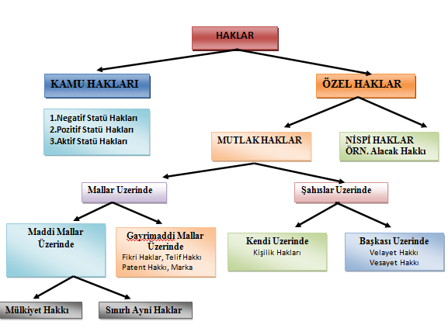
II. HAKLARIN ÇEŞİTLERİ

Slide 5
II. HAKLARIN ÇEŞİTLERİ
A.KAMU HAKLARI
Jellinek’in Üçlemesi’nde, kamu hakları, devlet ile birey arasındaki ilişkinin durumuna (statüsüne) göre;
“Negatif Statü Hakları”,
“Pozitif Statü Hakları” ve
“Aktif Statü Hakları”
olarak 3’e ayrılır.

Slide 6
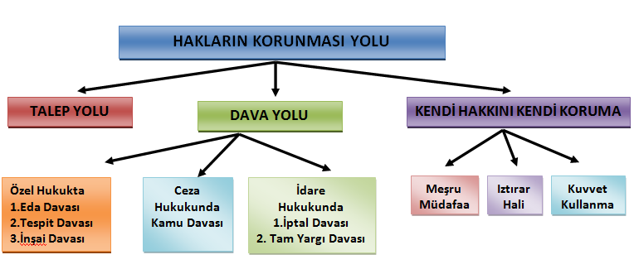
III. HAKLARIN KORUNMASI

Slide 7
Yararlanılan Kaynak:
Kemal GÖZLER, Genel Hukuk Bilgisi, Ekin Basım Yayın, Bursa, 2017.

